Slide 1
ELABORACIÓN DE DOCUMENTOS TÉCNICOS CON LATEX
NOMBRE DEL DOCENTE

Slide 2

¿Qué es TEX?
TEX (tau epsilon chi)
Fue diseñado por Donald E. Knuth (Universidad de Stanford) entre 1977–1978.
Donald E. Knuth explica en su obra The TeXbook que la palabra technology ("tecnología") tiene raíz griega y esta comienza por las letras τεχ

Slide 3
TeX es generalmente considerado como la mejor forma de componer complejas fórmulas matemáticas, pero, especialmente en la forma de LaTex.

Slide 4
LaTeX : es un lenguaje de marcado para documentos, y un sistema de preparación de documentos, formado por un gran conjunto de macros de Tex, escritas inicialmente por Leslie Lamport (Lamport TeX) en 1984, con la intención de facilitar el uso del lenguaje de composición tipográfica creado por Donald Knuth.

Slide 5
Es muy utilizado para la composición de artículos académicos, tesis y libros técnicos, dado que la calidad tipográfica de los documentos realizados con LaTeX es comparable a la de una editorial científica de primera línea. LaTeX es software libre.

Slide 6
Características
Sistema de composición de texto orientado a la creación de documentos científicos.
TEX no es un editor de texto tipo WYSIWYG (What You See Is What You Get).
TEX compone un texto como lo haría un tipógrafo.
Tratamiento global del documento, facilidad para realizar tareas automáticas.

Slide 7
El proceso de LaTeX
Crear un archivo TeX , con cualquier editor de TeX (usaremos TeXmaker) usando lenguaje LaTeX
Compilar el Archivo
Visualizar el Archivo
Convertir el archivo a PDF

Slide 8
La estructura de todo fichero LATEX consta de dos partes bien diferenciadas:
El preámbulo
El cuerpo o documento
Estas partes se estructuran en base a órdenes o comandos.
Una orden comienza siempre con una barra invertida: \. (alt+92)

Slide 9
Preámbulo
El preámbulo es un conjunto de instrucciones que especifican características generales del documento LATEX, relativas al tipo (clase) de documento que se compondrá, la fuente base del texto, márgenes, sangrías, codificación, herramientas auxiliares (“paquetes”) y otros.

Slide 10
Ejemplo de un preámbulo
\documentclass[12pt,letterpaper]{article}
\usepackage[latin1]{inputenc}
\usepackage{amsmath}
\usepackage{amsfonts}
\usepackage{amssymb}
  Campos obligatorios {}
  Campos opcionales [ ].

Slide 11
\documentclass[opciones]{clase}
Es la primera orden que debe ir en cualquier documento LATEX. Sin ella no puede haber procesamiento del documento.
Esta orden establece el tipo de documento que se va a componer. Dentro de las llaves { } colocamos el nombre de la clase que queremos utilizar para el documento que vamos a crear.

Slide 12
Algunas de estas clases son:
article: para crear documentos sencillos, como artículos, trabajos, guías.
letter : para crear cartas.
report: para artículos e informes más largos.
book: para libros (también se usa la clase memoir).
slides: para presentaciones. También se puede crear presentaciones con las clases Beamer, Foiltex y Prosper, entre otras.

Slide 13
Dentro de los corchetes [ ] colocamos algunos parámetros opcionales, entre los cuales podemos incluir:
Tamaño de fuente: se mide en puntos (pt) y se puede usar, para un documento estándar, las medidas 10 pt (opción por defecto), 11 pt ó 12 pt.
Tamaño del papel: Puede ser a4paper, letterpaper (por defecto), a5paper, b5paper, executivepaper o legalpaper.
Doble columna: para obtener un documento a 2 columnas, se puede utilizar el argumento twocolumn.
Orientación del papel: por defecto, la orientación es vertical. Para orientar el papel de forma horizontal (documento apaisado), agregamos la opción landscape.

Slide 14
Cabe señalar que estas opciones varían dependiendo de la clase que estemos utilizando. Dentro del paréntesis podemos colocar varias opciones, separadas por comas (siempre que sean para distintos objetivos).

Slide 15
\page style{} determina la apariencia del encabezado y pie de página del documento. Dentro de las llaves, podemos colocar una de las siguientes opciones:
plain: es la opción por defecto de todas las clases. Deja el encabezado vacío, y el número de página va centrado al pie de página.
headings: coloca en la cabecera de página tanto el número de ésta, como el capítulo correspondiente a dicha página.

Slide 16
myheadings: igual que headings, pero personalizado por el autor através de los comandos \markbothy \markright.
empty: Tanto el pie de página como la cabecera quedan vacíos.

Slide 17
Un package (paquete) es un conjunto de archivos que permiten incluir nuevas opciones y potencialidades a LATEX básico. Estos archivos tienen extensión .sty y se encuentran dentro de las carpetas de sistema de MikTEX .
Usar un determinado paquete en nuestro documento, incluimos en el preámbulo:
\usepackage[opciones]{nombre del paquete}
Las opciones dependen del paquete que estemos utilizando.

Slide 18
Algunos paquetes
inputenc para que acepte signos acentuados y eñes; evita tener que ingresar la palabra cañería como ca\~ner\´ia.
fontenc para que LATEX considere los signos acentuados como uno solo y no como una combinación de una letra con una tilde.
amsmath y amssymb para poder usar símbolos matemáticos especiales, definidos por la Sociedad Americana de Matemáticas (AMS).

Slide 19
geometry con la opción margin=1in para que el margen de todo el documento sea de una pulgada (1in).
graphicx con la opción pdftex para poder insertar imágenes en formatos pdf, jpg o png.
multicol para escribir partes del texto en varias columnas.

Slide 20
\setlength{\parindent}{0pt} para que el documento no tenga sangrías luego de cada párrafo.
Title para especificar el título del documento.
author para especificar el autor del documento.
\textheight=21cm: Establece el largo del texto en cada página. El default es 19cm.

Slide 21
\textwidth =17cm: Establece el ancho del texto en cada página (en este caso, de 17cm). El default es 14cm.
\topmargin=-1cm: Establece el margen superior. El default es de 3 cm, en este caso la instrucción sube el margen 1 cm hacia arriba.
\oddsidemargin=0cm: Establece el margen izquierdo de la hoja. El default es de 4.5 cm; sin embargo, con solo poner esta instrucción el margen queda en 2.5 cm.

Slide 22
\usepackage[spanish]{babel} hace, entre otras cosas, el rompimiento de palabras se haga de acuerdo a las reglas del español, no del inglés. Además define los títulos de capítulos y secciones en español
mdwlist para hacer pausas en listas enumeradas.

Slide 23
El cuerpo del documento es la parte en la cual escribiremos el contenido del texto. Es decir, el texto del documento conjuntamente con todas aquellas macros adicionales que resultan necesarias para su composición.
El cuerpo del documento comienza con la orden \begin{document}. LATEX no procesará el documento si no está incluida esta orden inmediatamente luego del preámbulo.
El cuerpo (y el documento en sí) finaliza con la orden \end{document}. Todo lo que se escriba luego de esta orden, no aparecerá en el documento final.

Slide 24
Ejemplo de un documento en latex
\documentclass[12pt,letterpaper]{article}
\usepackage[latin1]{inputenc}
\begin{document}
bienvenidos a latex
\end{document}

Slide 25
Espacios y saltos de línea
Latex interpreta varios espacios entre palabras como uno solo
Para generar espacios entre lineas usamos la \newline o bien dos barras invertdas \\
Uno o más espacios en blanco en el texto fuente producen un único espacio en el texto compilado.

Slide 26
Para conseguir varios espacios seguidos hemos de usar \_
Podemos cambiar la altura por defecto del salto de línea usando: \\[longitud del salto], Por ejemplo, \\[12mm] produce un salto de línea de alto 12 milímetros. El salto se puede indicar también en puntos (pt), pulgadas (in), o centímetros (cm).

Slide 27
Ejemplo 1
Generar un archivo “tex” con las siguientes especificaciones
Clase de archivo : articulo
Tamaño de fuente: 12 pt
Tipo de papel: carta
Que permita : tildes y eñes
Borde izquierdo: 2 cm
Borde derecho: 2 cm
Borde superior: 2.5 cm
Borde inferior: 2.5 cm
Que no muestre numero de pagina
Que no tenga sangrías
Cuerpo
Bienvenidos al curso de latex , espero que avancemos a una nueva era, donde usemos todos los recursos posibles para mejorar la enseñanza.
Saludes

Slide 28
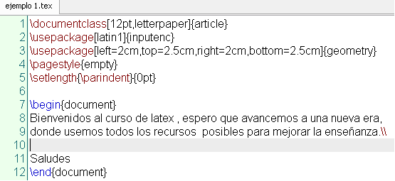
Preámbulo
Bordes
Sin número y pie de pagina
Sin sangría
Cuerpo

Slide 29
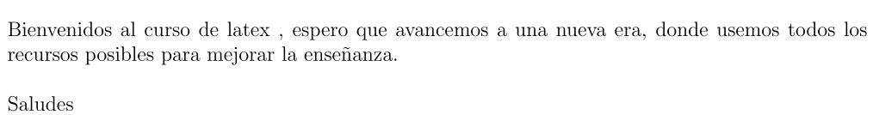

Slide 30
Caracteres especiales

Slide 31
En LATEX podemos escribir usando diversos estilos de fuente:

Slide 32
Estos estilos son combinables entre sí. Por ejemplo, \textbf{\textsl{estilos negrita e inclinados combinados.}} Genera estilos negrita e inclinado combinados.

Slide 33
Otra opciones para configurar los tipos de letra
Negrita \bf{texto}
Roman \rm{texto}
Cursiva \em{texto}
Itálica \it{texto}
Maquina de escribir \tt{texto}
Inclinada \sl{texto}
Sans serif \sf{texto}

Slide 34
La fuente por defecto de todo documento LATEX es la Computer Modern (en adelante, lo abreviaremos como CM), diseñada por el creador de TEX, Donald Knuth.
La fuente CM se divide a su vez en familias, que corresponden, en palabras simples, a variaciones de la fuente original.

Slide 35
CM cuenta con las familias:
CM Roman, que es la fuente que se utiliza en para el texto, y para el modo matemático.
CM Sanserif, que se usa por defecto para presentaciones.
CM Typewritter, que es la fuente que imita a las máquinas de escribir.

Slide 36
Si quisiéramos crear un documento con una fuente diferente, tenemos que usar algunos paquetes. Estos paquetes pueden cambiar todo el conjunto de fuentes, así como pueden cambiar sólo la fuente de presentaciones o sólo la del ambiente matemático.

Slide 38
Es posible (aunque no recomendable, por cuestiones tipográficas) cambiar la fuente de ciertas palabras o párrafos, mediante el comando: {\fontfamily{familia}\selectfont{texto}} donde familia puede ser alguna de las siguientes (entre paréntesis, un ejemplo de la fuente):

Slide 39
Las comillas se abren con dos acentos graves (‘‘) y se cierran con dos apóstrofes (’’). También disponemos de las ordenes \textquotedblleft y
\textquotedblright para abrir y cerrar comillas, respectivamente.
Los puntos suspensivos se generan con la orden \ldots. No se hacen tipeando 3 puntos seguidos.
Las órdenes \hfill{texto} y \vfill{texto} rellenan con texto el resto de la línea y de la página, respectivamente.

Slide 40
Insertando \newpage en cualquier página del documento, se inicia una nueva.
\hspace{medida} y \vspace{medida} insertan un espacio horizontal o vertical, respectivamente, donde medida es un número con unidad de medida (cm, mm, in, pt. . . ).
\today inserta la fecha actual.
La orden \footnote{texto} hará que aparezca una nota al pie de la página1, con la leyenda texto.
La orden \noindent colocada al inicio de un párrafo, evita que ese párrafo tenga sangría.

Slide 41
Entornos o ambientes
Un entorno es una orden de LATEX que se utiliza con fines especiales. Estas órdenes crean una especie de “isla” dentro del texto, en la cual hay cambios de formato (relativos a tamaño y tipo de letra, enumeración, matemática, etc.) con respecto al resto del documento.

Slide 42
La mayoría de los entornos comienza con la orden \begin{nombre del entorno} {opciones} y finalizan con \end{nombre del entorno}
Dependiendo del entorno, las opciones cambian (incluso cambian las llaves por paréntesis cuadrados ([ ]).
A continuación describiremos algunos de los entornos más básicos

Slide 43
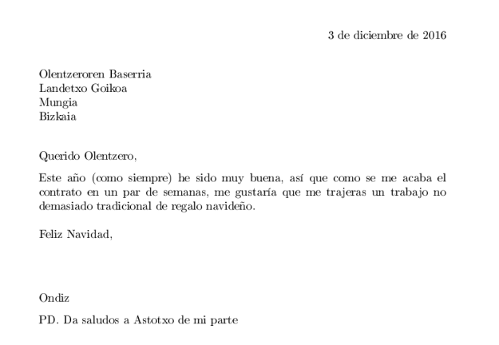
Ejemplo 2

Slide 44
Ejemplo 2
Escribir una carta en LaTeX con los siguientes comandos:
\signature para la firma, lo usaremos en el preámbulo
\address si queremos poner la dirección como hacen los ingleses, también en el preámbulo
\opening para el saludo, este comando y los siguientes van en el cuerpo de la carta
\closing para la despedida
\ps para la postdata

Slide 45
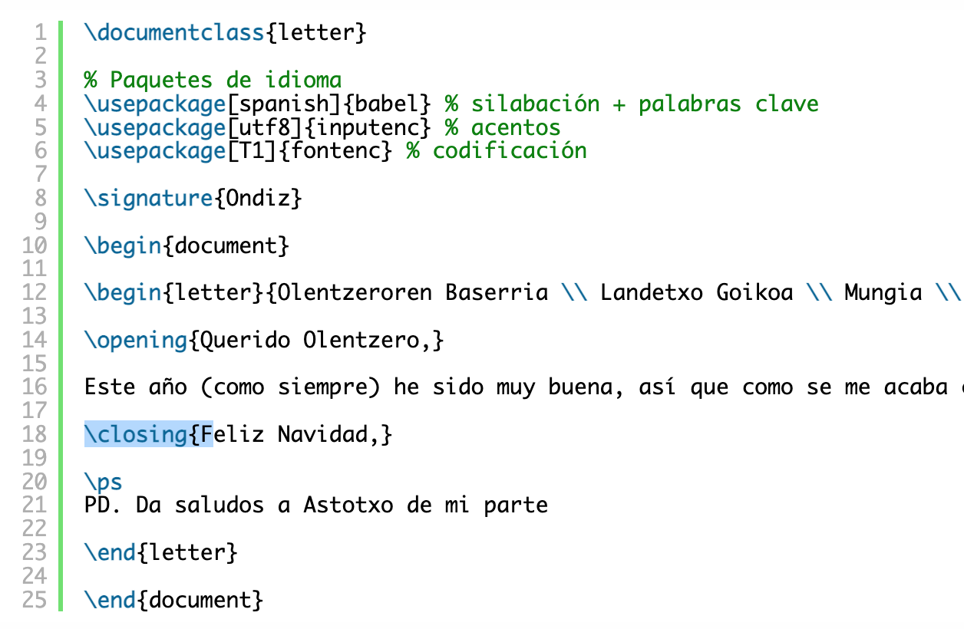
Ejemplo 2

Slide 46
Verbatim: es un entorno que imita la escritura a máquina. Todo lo que escribamos en este entorno se verá tal cual en el documento final (incluso los símbolos especiales de LATEX). Es útil para la escritura de códigos y algoritmos.
Existen dos formas de usar verbatim: como orden y como entorno.
Para la primera forma, usamos la orden: \verb+texto+ o bien \verb"texto"

Slide 47
El ambiente verbatim se logra como entorno de la siguiente manera:
\begin{verbatim}
Aquí coloco el texto
\end{verbatim}

Slide 48
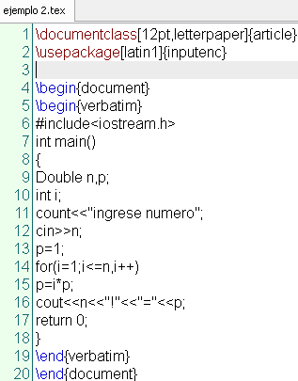
Ejemplo 2
Escriba el programa en lenguaje C para encontrar el factorial de un número n
Entorno
verbatin

Slide 49
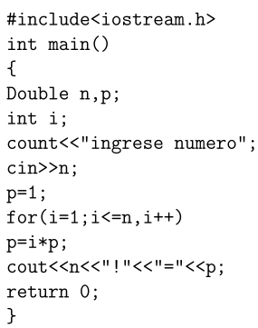

Slide 50
Itemize: Este entorno permite hacer listas con viñetas.
\begin{itemize}
\item texto 1
\item texto 2
\item texto 3
\end{itemize}

Slide 51
Enumerate: Este entorno es muy similar a itemize, en el cual se reemplazan las viñetas por números. Latex permite solo cuatro niveles de enumeración.
\begin{enumerate}
\item texto 1
\item texto 2
\item texto 3
\end{enumerate}
\item[etiqueta] podemos cambiar la identificación estándar de los símbolos de numeración

Slide 52
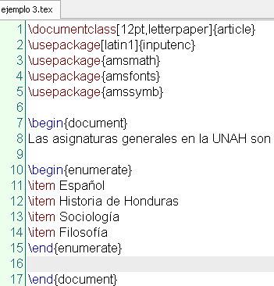
Ejemplo 3
Entorno
enumerate

Slide 53
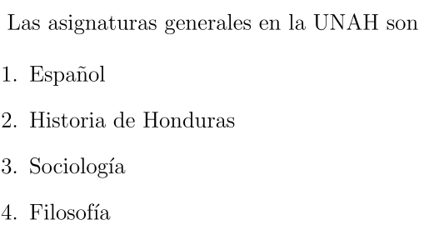

Slide 54
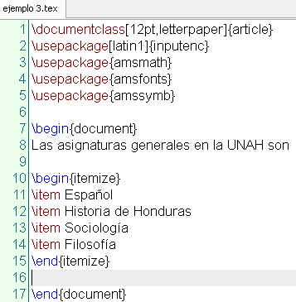
Entorno
itemize

Slide 55
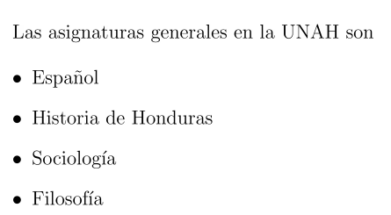

Slide 56
Description: Es un entorno similar a itemize, salvo que el ítem va destacado en negrita y con sangría francesa.
\begin{description}
\item[texto1] texto
\item[texto2] texto
\item[texto3] texto
\end{description}

Slide 57
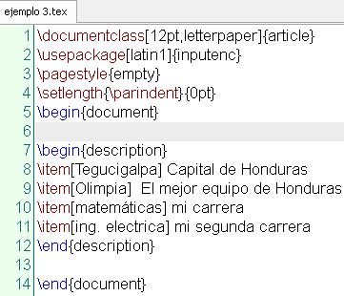
Entorno
Description

Slide 58
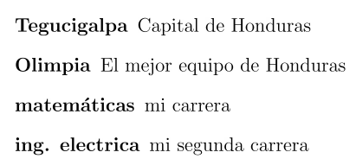

Slide 59
List: es un entorno similar a itemize. Tiene la particularidad de que el usuario define la viñeta que se usará en la lista.
\begin{list}{viñeta}
\item texto 1
\item texto 2
\item texto 3
\end{list}
Algunos símbolos utilizados son \Malteses, \clubsuit, \spadesuit, \checkmark, \blacksquare.

Slide 60
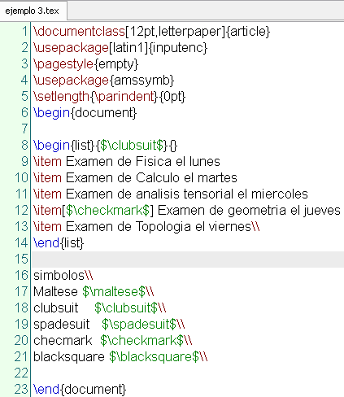
Entorno
List
Algunas
viñetas

Slide 61
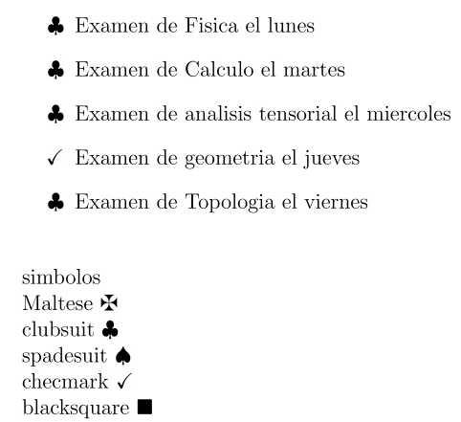

Slide 62
El paquete mdwlist permite interrumpir una lista enumerada, se suspende utilizando suspend{enumerate} y se retorna con resume{enumerate}
Los entornos flushleft, flushright, center permiten alinear a la izquierda , al derecha y al centro respectivamente

Slide 63
El paquete multicol permite escribir un determinado texto en varias columnas, usando el entorno multicols.
\begin{multicols}{columnas}, %donde columnas representa el número de columnas que deseamos (hasta 4). %
texto
\end{multicols}.

Slide 64
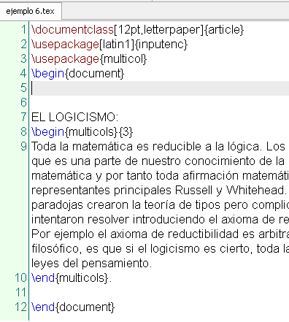

Slide 65
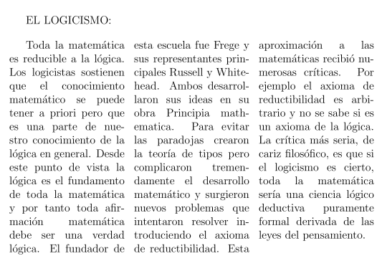

Slide 66
Si se escribe el símbolo ~ entre dos palabras, esto significa que el compilador no debe cortar la línea entre estas dos palabras.
~ ( alt+126 )
\hyphenation: Este comando se pone al principio del documento antes de \begin{document}.
Por ejemplo \hyphenation{co-lo-nia} indica a LaTex como debe partir la palabra colonia al final de una línea.

Slide 67
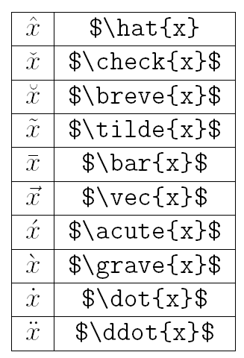
Acentos

Slide 68
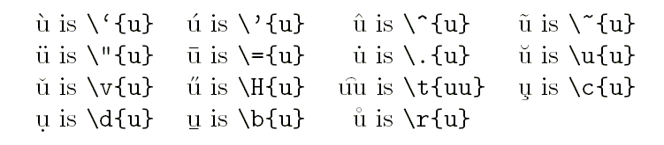
Otros acentos

Slide 69
El comando stackrel es el usado para poner dos símbolos, uno sobre otro. La sintaxis del comando es:
\stackrel{arriba}{abajo}
\fbox insertar una expresión en un recuadro.
\fbox{texto}
\mbox para incluir texto dentro de formulas.
\fbox{texto}

Slide 70
\rule{longitud}{espesor} dibuja una línea horizontal de longitud y espesor especificada
\usepackage{extsizes} habilita tamaños 8pt, 9pt, 14pt, 17pt y 20pt

Slide 72
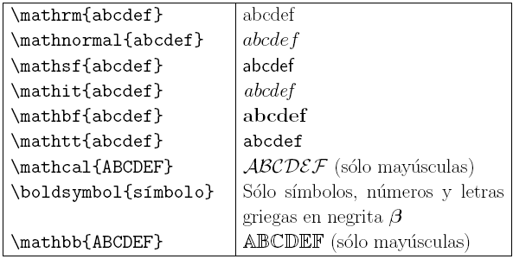

Slide 73
Numeración de pagina
Es posible resetear el contador de páginas en cualquier parte del documento, esto se logra con el comando \setcounter{página}.
La forma de utilizar estos comandos es \setcounter{page}{25}. Esto ocasiona que el número actual de la página sea 25.
\pagestyle{empty} elimina el número de página

Slide 74
El comando \pagenumbering define el formato en el que serán impresos los números de página.
Los parámetros del mismo son:
Arabic numeración arábiga (por defecto)
roman números romanos en minúscula
Roman números romanos en mayúsculas
alph numeración alfabética en minúscula
Alph numeración alfabética en mayúscula
El comando \thepage produce el número de página en el formato definido por \pagenumbering. La sintaxis de uso es \pagenumbering{formato}

Slide 75
Color
El uso de color en LATEX necesita la inclusión del siguiente paquete \usepackage{color}
Para escribir texto coloreado usamos los comandos \color{nombre del color}{texto a colorear} o alternativamente \texcolor{nombre del color}{texto a colorear}
Los nombres de colores más usados son: red green, blue, cyan, magenta, yellow

Slide 76
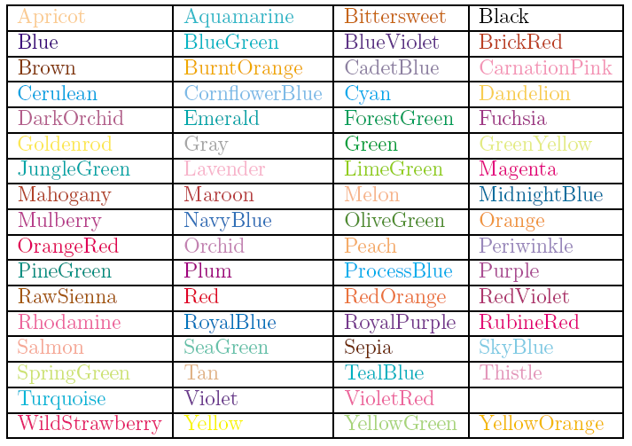

Slide 77
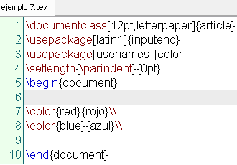
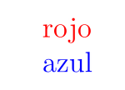
Paquete para usar
colores

Slide 78
Matemáticas
TEX fue especialmente diseñado para producir documentos de carácter científico con un contenido importante de matemáticas. Precisamente, es la calidad en la escritura de tipografía matemática donde TEX y LATEX marcan la diferencia. En esencia, LATEX divide la introducción de texto matemático según se haga a lo largo del párrafo en que se está escribiendo, o en párrafos separados.
Algunas formulas matemáticas pueden precisar los paquetes amsmath y amssymb

Slide 79
El texto de carácter matemático escrito en la misma línea de escritura (modo texto), ha de ser introducido entre $ y $ o \( y \) o en el entorno math , mientras que para hacerlo en líneas separadas (modo display), se encierra la expresión entre $$ y $$ o \[ \] o también hacerlo dentro del entorno displaymath

Slide 80
Por otra parte, puesto que es muy frecuente el referenciar una fórmula matemática en un texto, o en el entorno equation, que esencialmente tiene el mismo funcionamiento que $$, añade además un número a la ecuación para futuras referencias.
\boldmath {} negrita en modo matemático.

Slide 81
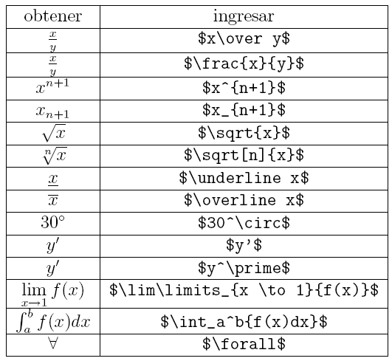

Slide 86
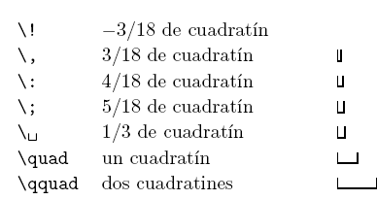
Espacios

Slide 87
Matemáticas
ejemplos

Slide 88


$$\lim_{x\rightarrow 0} \frac{\sin x}{x} = 1$$
$$\sum_{k=0}^\infty\frac{(-1)^k}{k+1} = \int_0^1\frac{dx}{1+x}$$

Slide 89

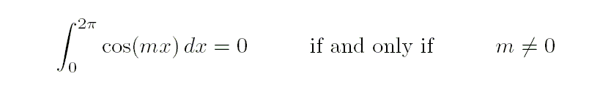
$\sqrt[10]{\frac{a}{b}}$
$$\int_0^{2\pi}\cos(mx)\,dx = 0 \hspace{1cm}
\mbox{if and only if} \hspace{1cm} m\ne 0$$

Slide 90


$\dfrac{dy}{dx} = \dfrac{\sqrt{x+y}+\sqrt{x-y}}{\sqrt{x+y}-\sqrt{x-y}}$
$ \lim\limits_{x\rightarrow 0} \dfrac{\cos\left( \sin^{-1}(x)\right) -1}{\cos\left( \tan^{-1}(x)\right) -1}$

Slide 91
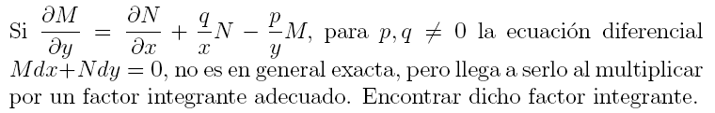
$\dfrac{\partial M}{\partial y}=\dfrac{\partial N}{\partial x}+\dfrac{q}{x}N-\dfrac{p}{y}M, $ para $ p,q\not = 0 $ la ecuaci\'on diferencial $Mdx+Ndy=0$, no es en general exacta, pero llega a serlo al multiplicar por un factor integrante adecuado. Encontrar dicho factor integrante.

Slide 92


Demuestre que: $\displaystyle{\int_0^\infty{\dfrac{\sin(tx)}{x}dx}} = \dfrac{\pi}{2} si t\geq 0$
Calcular $\lim\limits_{n\rightarrow \infty} \sqrt[n]{a^n+b^n} \ \ \ a,b> 0$

Slide 93
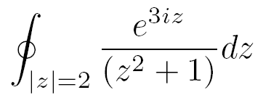
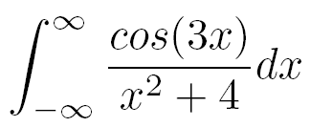
$$\oint_{\vert z \vert=2}{\dfrac{e^{3iz}}{\left( z^2+1\right)} dz}$$
$$\int_{\infty}^{\infty}{\dfrac{cos(3x)}{x^2+4}dx}$$

Slide 94
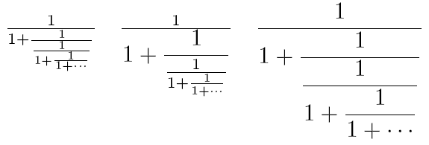
displaystyle
$\frac{1}{1+\frac{1}{\frac{1}{1+\frac{1}{1+\cdots}}}}$
$\frac{1}{\displaystyle1+\frac{1}{\frac{1}{1+\frac{1}{1+\cdots}}}} \ \ $
$\dfrac{1}{1+\dfrac{1}{\dfrac{1}{1+\dfrac{1}{1+\cdots}}}}$

Slide 95
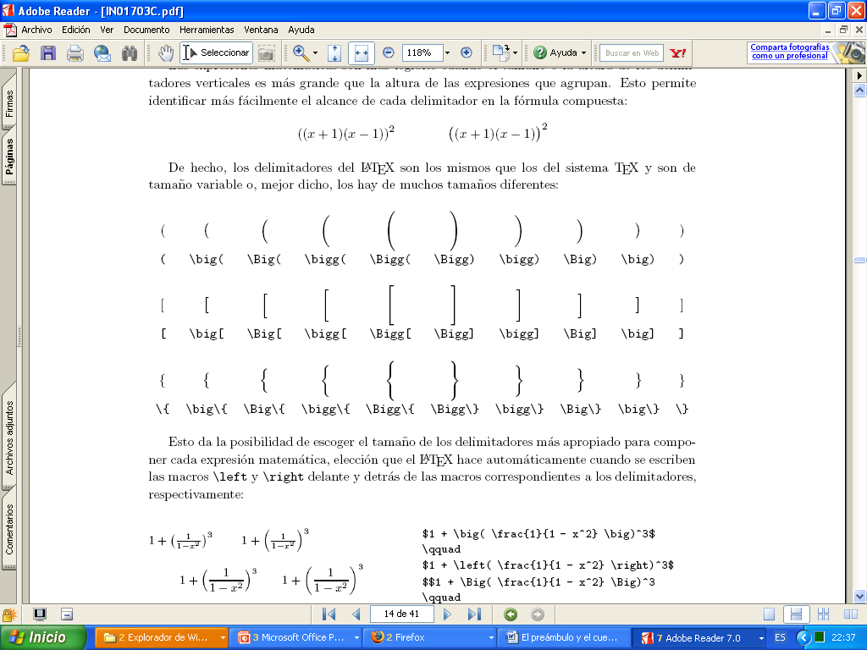
Delimitadores

Slide 96
LaTeX selecciona automáticamente el tamaño de los delimitadores cuando se colocan \left y \right delante y atrás de los delimitadores.
Estos macros se han de escribir siempre en pares.
Se puede omitir un delimitador (en la visualización) usando \left. o \right.

Slide 97

Operador de Laplace
\usepackage{mathrsfs}
$\mathscr{L}$
$\mathscr{L}^{-1}\!\left\lbrace\ln\left( 1+\dfrac{1}{s}\right) \right\rbrace =\dfrac{1-e^{-t}}{t}$

Slide 98
Cancelar/tachar términos
Se usa el paquete
\usepackage{cancel}
que tiene los siguientes comandos
\cancel{}
\cancelto{}{}
\xcancel{}
\bcancel{}

Slide 99



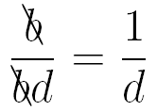
$a+\cancel{b}=c+\cancel{b}$
$\cancelto{0}{sen(0)}$
$\xcancel{\sqrt{49}=8}$
$\dfrac{\bcancel{b}}{\bcancel{b}d}=\dfrac{1}{d}$

Slide 100
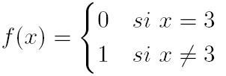
Entorno cases
$f(x)=
\begin{cases}
0 & si \ x=3\\
1 & si \ x\neq3
\end{cases}
$

Slide 101

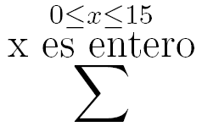
Macro substack
$\sum_{\substack{0 \leq x\leq15 \\ \mbox{x es entero}}}$
$\sum^{\substack{0 \leq x\leq15 \\ \mbox{x es entero}}}$

Slide 102
Alineación de Ecuaciones
Podemos alinear ecuaciones utilizando el entorno eqnarray o eqnarray*
Indica la separación
\begin{eqnarray*}
1+2+\ldots+n &=& \frac{1}{2}((1+2+\ldots+n)+(n+\ldots+2+1))\\
&=& \frac{1}{2}\underbrace{(n+1)+(n+1)+\ldots+(n+1)}_{\mbox{$n$ veces}}\\
&=& \frac{n(n+1)}{2}\\
\end{eqnarray*}

Slide 103
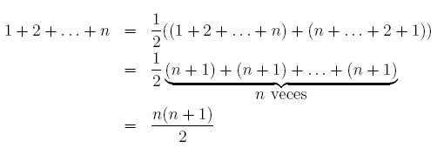

Slide 104
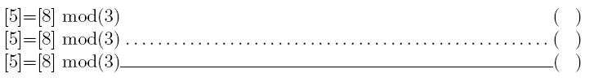
Llenando una línea
[5]=[8] mod(3) \hfill( \, )
[5]=[8] mod(3) \dotfill( \, )
[5]=[8] mod(3) \hrulefill( \, )

Slide 105
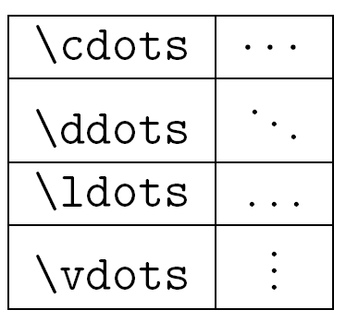
Puntos

Slide 106
Entorno array
El entorno array permite la composición de matrices de expresiones matemáticas alineadas en filas y columnas
Este entorno requiere un argumento, que especifica el formato de la matriz, tiene que haber una entrada para cada columna de la matriz

Slide 107
\Begin {array}[alineación]{formato}
Filas
\end{array}
[alineación]={x|x|x|x|…..x}
l alineación al margen izquierdo
r alineación al margen derecho
c centrado
p{anchura} para una columna con texto de tamaño especificado
Las barras verticales indican la inclusión de líneas entre columnas

Slide 108
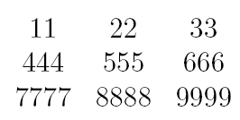
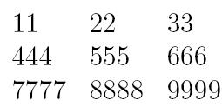
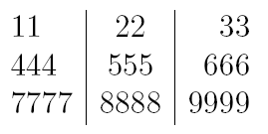
$$
\begin{array}{ccc}
11 & 22 & 33 \\
444 & 555 & 666 \\
7777 & 8888 & 9999
\end{array}
$$
$$
\begin{array}{lll}
11 & 22 & 33 \\
444 & 555 & 666 \\
7777 & 8888 & 9999
\end{array}
$$
$$
\begin{array}{c|c|l}
11 & 22 & 33 \\
444 & 555 & 666 \\
7777 & 8888 & 9999
\end{array}
$$

Slide 109
Para que los delimitadores queden del mismo tamaño de la matriz deben usarse los macros \left y \right
La macro \hline inserta una línea vertical que abarca la anchura de la matriz de la matriz.
La macro \cline{m-n} inserta una línea horizontal que se extiende desde la columna “m” a la columna “n”

Slide 110
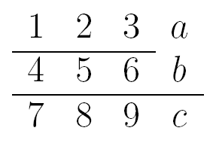
$$
\begin{array}{cccc}
1 & 2 & 3&a \\ \cline{1-3}
4 & 5 & 6 &b\\ \hline
7 & 8 & 9&c
\end{array}
$$

Slide 111
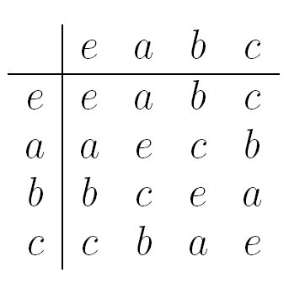
$$
\begin{array}{c|cccc}
&e& a & b&c \\ \hline
e&e&a&b&c \\
a & a & e&c&b \\
b & b & c&e&a \\
c & c & b&a&e
\end{array}
$$

Slide 112

$\dfrac{d}{dt}\left[ \begin{array}{c}V_{c}\\I_{L} \end{array}\right] =\left[ \begin{array}{cc}
1 & -2 \\ 2 & -3\end{array} \right] \left[ \begin{array}{c}V_{c}\\I_{L} \end{array}
\right]+ \left[ \begin{array}{c} 0\\1 \end{array}\right] e^{-t}$

Slide 113
Entorno tabular
LaTeX provee la posibilidad de organizar texto en filas y columnas. El formato del ambiente tabular es el siguiente
\Begin {tabular}[alineación]{formato}
Filas
\end{tabular}
La alineación y líneas verticales es igual que en el entorno array

Slide 114
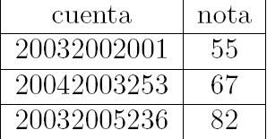
\begin{tabular}{|c|c|}
\hline cuenta & nota \\
\hline 20032002001 & 55 \\
\hline 20042003253 & 67 \\
\hline 20032005236 & 82 \\
\hline
\end{tabular}

Slide 115
Si queremos unir varias columnas, debemos usar el comando \multicolum". Este tiene la siguiente sintaxis:
\multicolumn{columnas}{posición}{texto}
columnas Indica cuantas columnas tendrá de ancho la celda.
posición Indica la alineación del texto.
texto Indica el contenido de la celda.

Slide 116
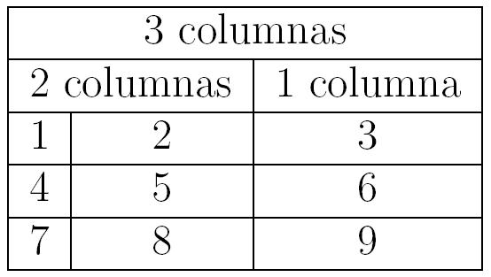
\begin{tabular}{|c|c|c|}
\hline \multicolumn{3}{|c|}{3 columnas}\\
\hline \multicolumn{2}{|c|}{2 columnas}&1 columna\\
\hline 1 & 2 & 3 \\
\hline 4 & 5 & 6 \\
\hline 7 & 8 & 9 \\
\hline
\end{tabular}

Slide 117
Para unir varias las debemos usar el comando \multirow. Este tiene la siguiente sintaxis:
\multirow{filas}{ancho}[movimiento vertical]{texto}
Además el paquete \multirow debe ser declarado al principio del documento. \usepackage{multirow}
columnas Indica cuantas filas tendrá de alto la celda.
ancho Indica el ancho de la columna, si se pone asterisco tendrá el ancho por defecto.
movimiento vertical Sirve para alinear el texto verticalmente(opcional).
texto Indica el contenido de la celda.

Slide 118

\begin{tabular}{|c|c|c|}
\hline
\multirow{3}{*}{3 filas} & \multirow{2}{*}{2 filas}& columna 3\\
\cline{3-3} \\
& & \multirow{2}{*}{2 filas}
\cline{2-2}
& columna 2 & \\
\hline
\end{tabular}

Slide 119
Para poder hacer divisiones diagonales en las tablas debemos usar el paquete \slashbox, por lo tanto debemos agregar en el encabezado del archivo fuente la siguiente declaración:
\usepackage{slashbox}
Cuando tenemos que dividir una celda usamos el siguiente comando:
\backslashbox{izquierda}{derecha}

Slide 120
\begin{tabular}{|l|r|r|r|}
\hline
\backslashbox{nombre}{examen} &1 parcial & 2parcial & 3parcial \\
\hline
Bill Perez & 55 & 60 & 75\\
\hline
José Bukcman & 60 & 65 & 75\\
\hline
Hsui Lee & 98 & 80 & 65\\
\hline
\end{tabular}

Slide 121
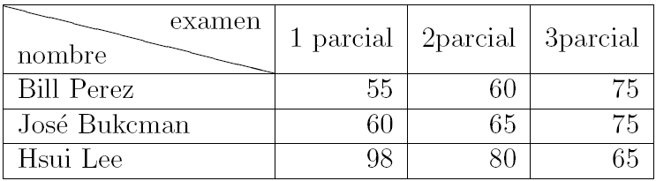

Slide 122
Columnas en color
Para poder colorear las tablas debemos usar el paquete colortbl, por lo tanto debemos agregar en el encabezado del archivo fuente:
\usepackage{colortbl}
Para colorear las columnas disponemos del comando \columncolor, el mismo posee la siguiente sintaxis:
\columncolor {color}[left overhang][right overhang]

Slide 123
Color Es una especiación al modelo de color dado. Los colores predefinidos son: black, white, red, green, blue, cyan, magenta y yellow.
left overhang Controla la distancia que el color debe exceder hacia la izquierda la entrada de la tabla mas ancha.
right overhang Controla la distancia que el color debe exceder hacia la derecha la entrada de la tabla mas ancha.

Slide 124
El comando columncolor solo puede ser usado en la definición de una columna o con el entorno multicolumn.
El modo de usarlo es:
>{\columncolor{color} ...}

Slide 125

\begin{tabular}{|>{\columncolor{red}}c |>{\columncolor{blue}} c |>{\columncolor{yellow}} c |>{\columncolor{green}} c| }
\hline
Col 1 & Col 2 & Col 3 & Col 4 \\
\hline
rojo & azul & amarillo &verde \\
\hline
\end{tabular}

Slide 126
Filas en color
La sintaxis es similar a la de las columnas, pero mas sencilla:
\rowcolor{color}
El paquete colortbl también permite colorear las celdas una a una.
La sintaxis es la siguiente:
\cellcolor{color}

Slide 127
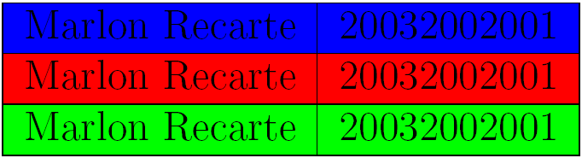
\begin{tabular}{|l|l|}
\hline
\rowcolor{blue}Marlon Recarte & 20032002001\\
\hline
\rowcolor{red}Marlon Recarte & 20032002001\\
\hline
\rowcolor{green}Marlon Recarte & 20032002001\\
\hline
\end{tabular}

Slide 128
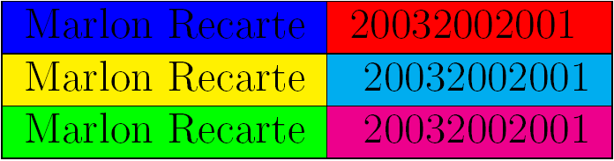
\begin{tabular}{|l|l|}
\hline
\cellcolor{blue}Marlon Recarte & \cellcolor{red}20032002001\\
\hline
\cellcolor{yellow}Marlon Recarte &\cellcolor{cyan} 20032002001\\
\hline
\cellcolor{green}Marlon Recarte &\cellcolor{magenta} 20032002001\\
\hline
\end{tabular}

Slide 129
Insertar imágenes
\usepackage{graphicx}
\usepackage{epsfig}
Insertamos la figura de dos formas
\includegraphics [scale=x]{fichero.ext}
\epsfig{file=fichero.ext}
La única condición es que la imagen este en la misma carpeta del archivo.

Slide 130

Entorno figure
\begin{figure}[x]
[t] top, [b] bottom, [h] here
\end{figure}
\begin{figure}[h]
\centering
\includegraphics[scale=1.5]{olimpia.jpg}
\caption{OLIMPIA}
\end{figure}

